Slide 1
烷烃的结构
朝阳区线上课堂·高一年级化学
北京市第八十中学 梁京梅

Slide 2
学习目标
1.能通过球棍模型和空间充填模型这两种分子结构模型，进一步理解甲烷的结构与碳原子的成键特点，并能认识结构模型在研究物质结构中的重要作用。
2.通过对几种烷烃的组成和结构分析，初步了解有机物命名方式， 学会运用结构简式表达有机物的结构，并能够总结出烷烃的组成通式和结构特点。
3.理解同系物和同分异构体的概念，并能结合同分异构现象解释有机物种类繁多的原因。

Slide 3
初识烷烃
书P69
仅含碳和氢两种元素的有机化合物称为碳氢化合物，也称为烃。
烃

Slide 4
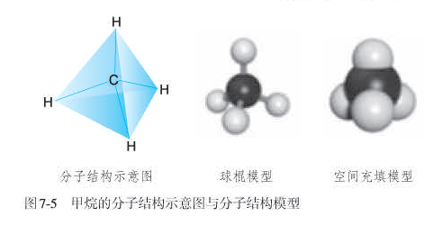
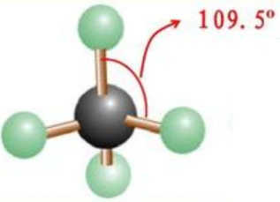
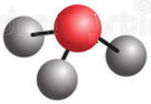
初识烷烃
甲烷——最简单的烷烃
两种分子结构模型
书P62
分子 | 球棍模型 | 空间充填模型
H₂O
NH₃
分子结构：正四面体

Slide 5
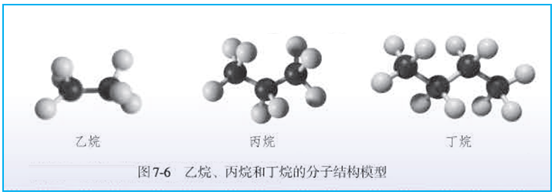
初识烷烃
几种烷烃
几个概念
书P62
饱和链烃
烷烃
饱和烃
饱和环烃
环烷烃
“完全”利用
C、 Si：四价
N、 P：三价
O、 S：二价
H、Cl：一价
书P63
“价键”之意

Slide 6
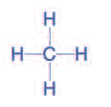
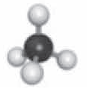
表达烷烃
名称 | 乙烷 | 丙烷 | 丁烷
分子式 （化学式）
结构式
C₂H₆
C₃H₈
C₄H₁₀

Slide 7
表达烷烃
名称 | 乙烷 | 丙烷 | 丁烷 | 十一烷
分子式 （化学式）
结构式
烷烃的分子通式：
C₂H₆
C₃H₈
C₄H₁₀
C₁₁H₂₄
C_{n}H_{2n+2} （n≥1）
书P63
关于名称

Slide 8
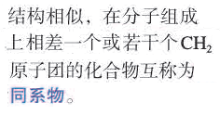
表达烷烃
名称 | 乙烷 | 丙烷 | 丁烷 | 十一烷
分子式 （化学式）
结构式
烷烃的分子通式：
C₂H₆
C₃H₈
C₄H₁₀
C₁₁H₂₄
C_{n}H_{2n+2} （n≥1）
同系物
CH₃—CH₃
CH₃—CH₂—CH₃
CH₃—CH₂—CH₂—CH₃
结构简式
CH₃ CH₃
CH₃CH₂CH₃
CH₃CH₂CH₂CH₃
CH₃(CH₂)₉CH₃
书P63
碳原子数不同的烷烃互为同系物

Slide 9
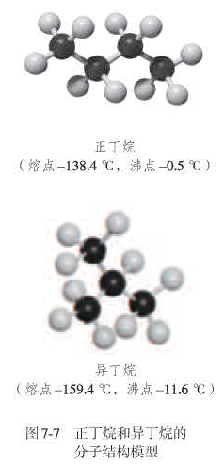
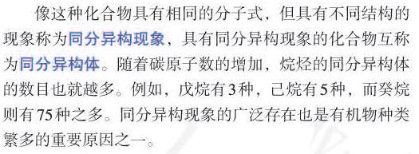
表达烷烃
书P63
名称 | 正丁烷 | 异丁烷
分子式 （化学式）
C₄H₁₀
C₄H₁₀
CH₃—CH₂—CH₂—CH₃
结构简式
CH₃CH₂CH₂CH₃
CH(CH₃)₃
直链
支链

Slide 10
总结烷烃
1. 烷烃的分子通式：C_{n}H_{2n+2} （n≥1）
2. 烷烃的结构特点：C原子之间均通过单键形成链状结构
3. C原子数不同的烷烃互为同系物
丙烷和异丁烷
互为同系物
4. C原子数相同但结构不同的烷烃互为同分异构体

Slide 11
谢谢您的观看
北京市朝阳区教育研究中心 制作

